Slide 1

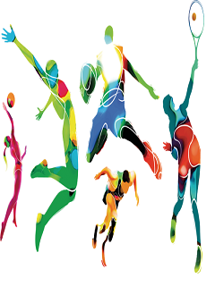
NHẢY CAO -
BÀI THỂ DỤC

Slide 2

NỘI DUNG CHÍNH
NHẢY CAO KIỂU NẰM NGHIÊNG
BÀI THỂ DỤC
THỂ LỰC

Slide 3
A. NHẢY CAO KIỂU NẰM NGHIÊNG
I. Ôn giậm nhảy đá lăng
II. Ôn đà chính diện đá lăng thu chân giậm qua xà
III. Đứng tại chỗ đá lăng, xoay mũi (gót) bàn chân

Slide 4
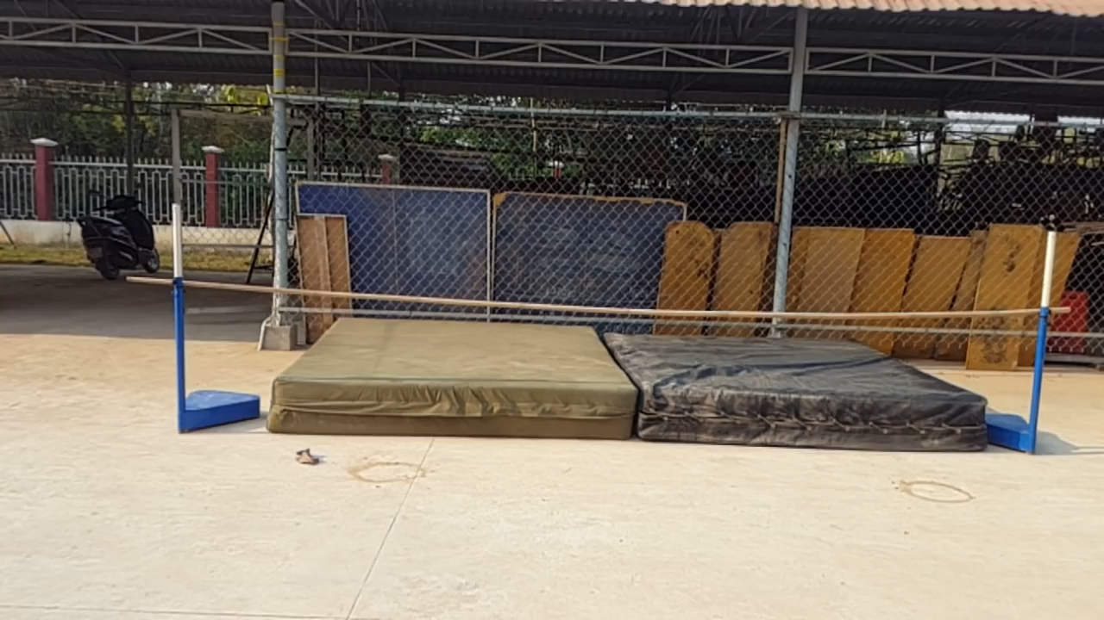

Slide 5
I. Ôn giậm nhảy đá lăng
- 1 bước giậm nhảy đá lăng.
- 3 bước giậm nhảy đá lăng.

Slide 6
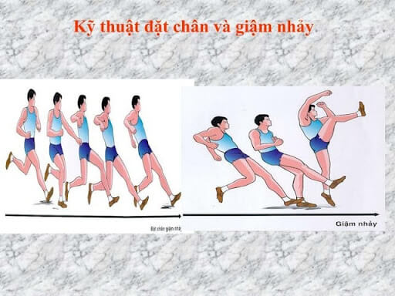

Slide 7
II. Ôn đà chính diện đá lăng thu chân giậm qua xà
1. Đi 3 bước đá lăng thu chân giậm qua xà.
2. Chạy 3 bước đá lăng thu chân giậm qua xà.

Slide 8
III. Đứng tại chỗ đá lăng, xoay mũi (gót) bàn chân
Chuẩn bị
Chân giậm nhảy đặt phía trước, chân lăng phía sau hơi co mũi bàn chân chạm đất, 2 tay buông tự nhiên.

Slide 9
III. Đứng tại chỗ đá lăng, xoay mũi (gót) bàn chân
2. Động tác
Dùng sức của đùi, hông chủ động đá lăng về phía trước lên cao, sau đó xoay mũi bàn chân vào phía trong (theo hướng má trong bàn chân), đồng thời xoay thân người và xoay chân giậm thành tư thế mông quay về phía trước so với hướng ban đầu xoay 180 độ, tay bên chân lăng lăn lên ép xuống, chân lăng lúc này ở trên cao phía sau, thân người ngả về trước.

Slide 10
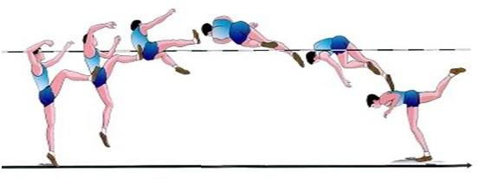

Slide 11
B. BÀI THỂ DỤC
Ôn lại động tác 1,2,3,4,5,6
Học động tác 7,8

Slide 12
I. Ôn lại động tác 1,2,3,4,5,6

Slide 13
II. Học động tác 7,8

Slide 14
1. Động tác 7: Chân
Nhịp 1: bước chân trái sang ngang, 2 tay dang ngang
Nhịp 2: đặt gót chân phải chéo trước chân trái, khuỵu gối trái, 2 tay đan chéo trên cao
Nhịp 3: bước chân phải sang ngang, 2 tay dang ngang
Nhịp 4: về tư thế chuẩn bị
Nhịp 5: bước chân phải sang ngang, 2 tay dang ngang
Nhịp 6: như nhịp 2 ngược lại
Nhịp 7: như nhịp 3 ngược lại
Nhịp 8: như nhịp 4

Slide 15
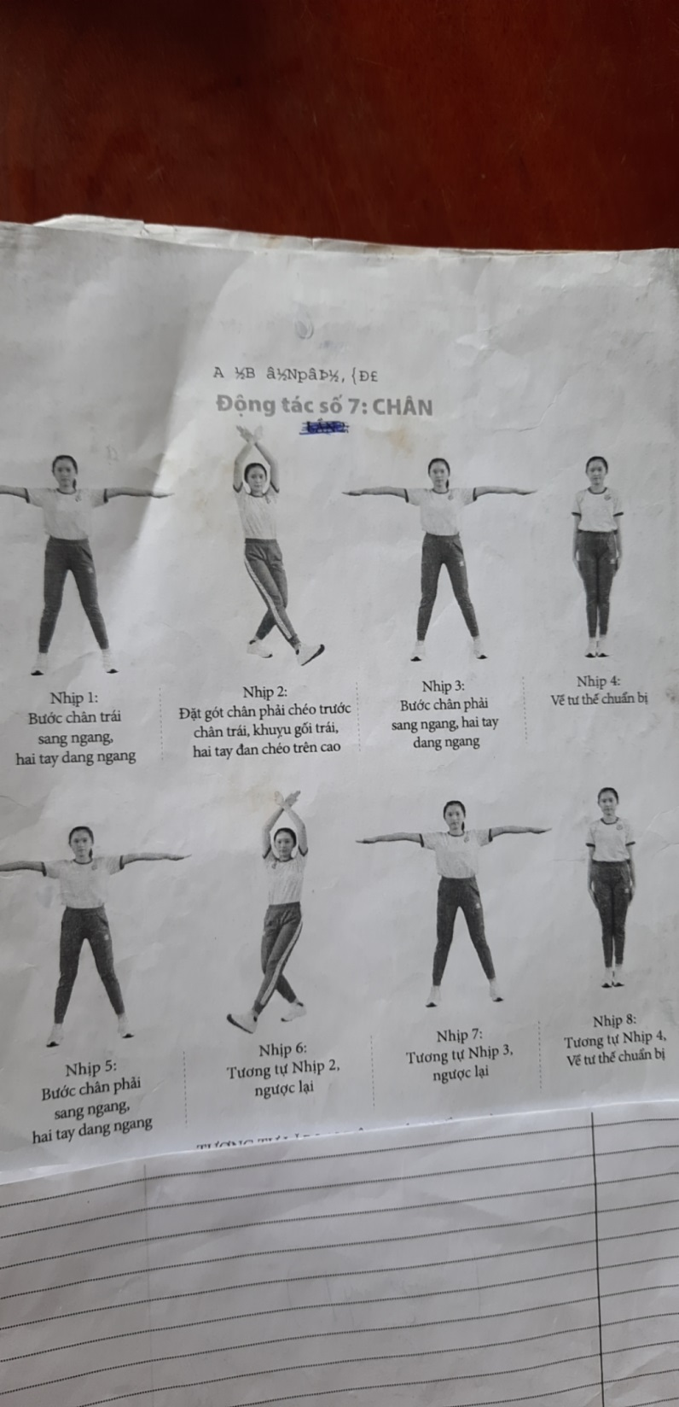
1. Động tác 7: Chân

Slide 16
2. Động tác 8: di chuyển
Nhịp 1: chân trái bước sang ngang, chuyển hông sang chân trái, xoay người sang trái, 2 tay chếch lên cao
Nhịp 2: bước khép chân phải, khuỵu 2 gối, 2 tay co xuôi ngang vai
Nhịp 3: như nhịp 1
Nhịp 4: như nhịp 2, mặt nhìn thẳng về trước
Nhịp 5: chân phải bước sang ngang chuyển hông sang chân phải, xoay người sang phải, 2 tay chếch dưới trước
Nhịp 6: bước khép chân trái, khuỵu 2 gối, 2 tay co xuôi ngang vai
Nhịp 7: như nhịp 5
Nhịp 8: như nhịp 4

Slide 17
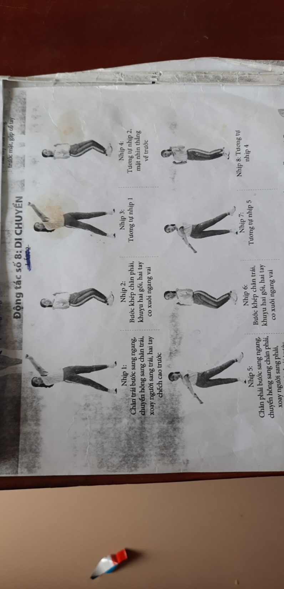
2. Động tác 8: di chuyển

Slide 18
C. THỂ LỰC
Bật xa về phía trước
Nằm ngửa gập bụng

Slide 19


